Slide 1

Szalai „KAMI” Kálmán - Mozilla - önkéntes
kami911@gmail.com

Slide 2
Új verziók
Firefox OS 1.4 – 2014. április 25 (Gecko: 30)
Firefox OS 2.0 – 2014. Július 21 (Gecko: 32)
Firefox OS 2.1 – 2014. Október 13 (Gecko: 34)
Firefox OS 2.2 – még nem tudni
https://wiki.mozilla.org/B2G/Roadmap

Slide 3
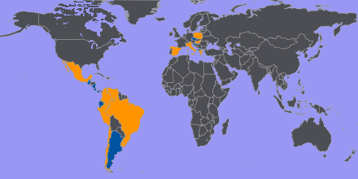
2013 – 2014

Slide 4
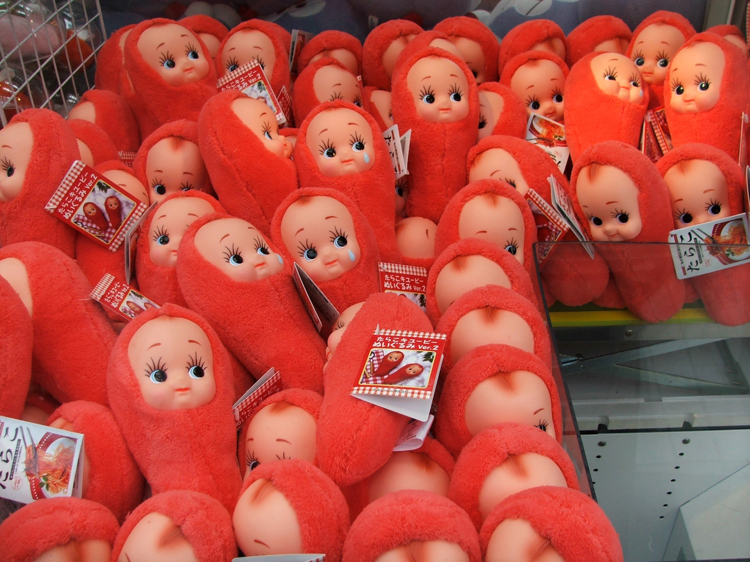
Tarako

Slide 5
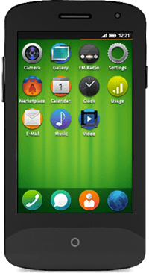
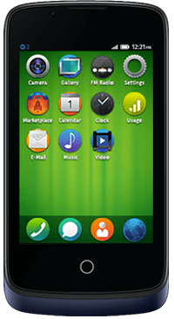
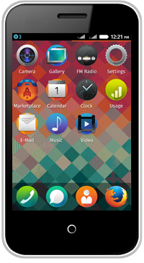
A 35 dolláros Firefox OS telefon
3,5 hüvelykes, 320 × 480
Grafikus gyorsító
3G modem
128 MB RAM / 256 ROM + mSD
Spice Fire One MI FX1
Symphony GoFox F15
3G/EDGE, 512/512 MB
Intex Cloud FX

Slide 6
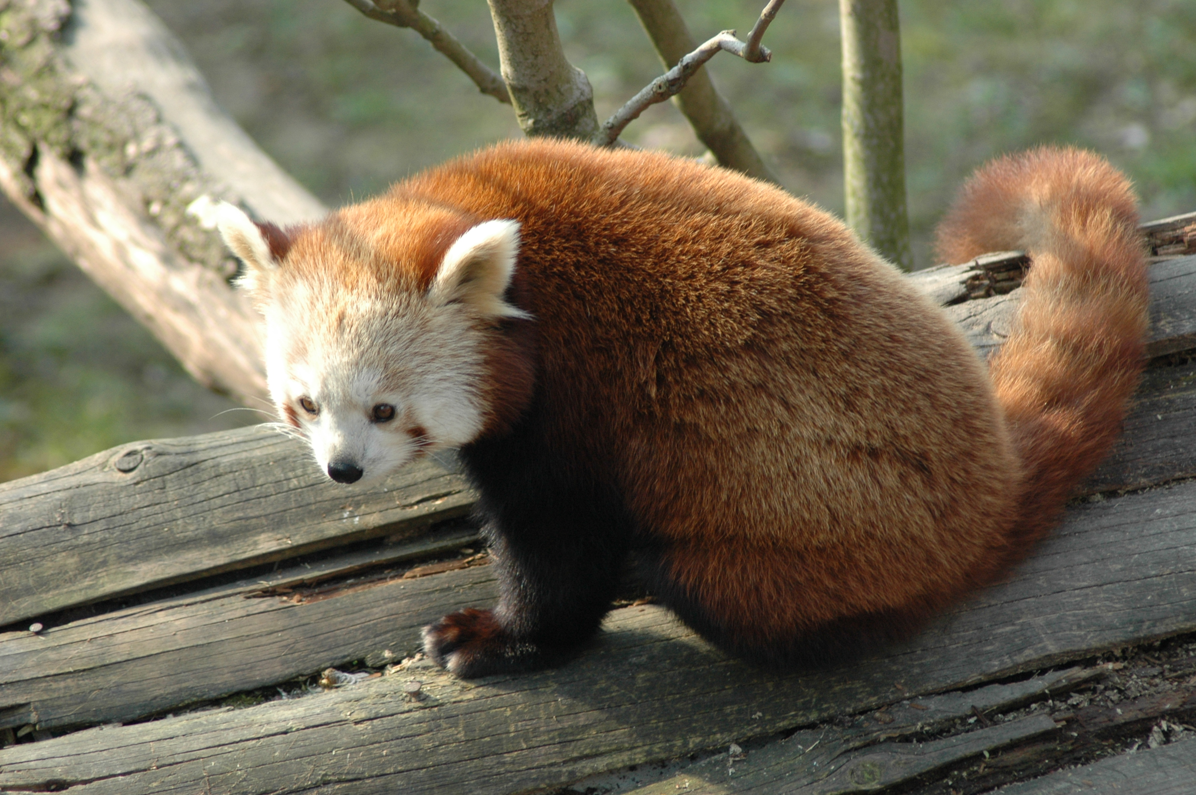
Firefox OS

Slide 7
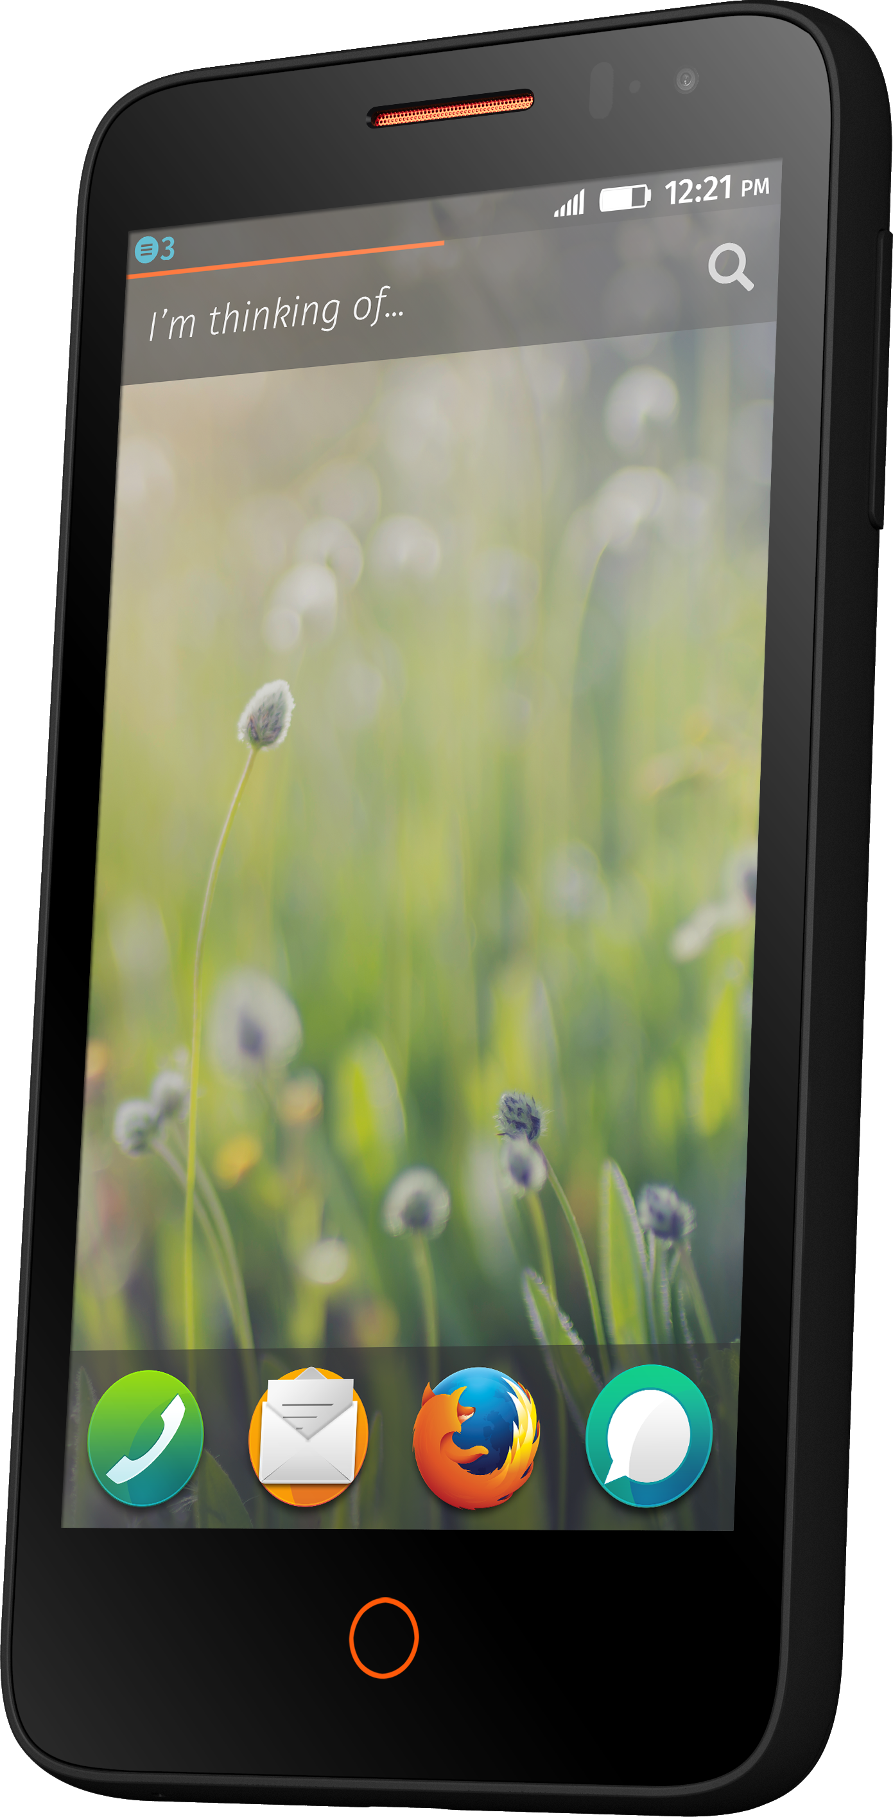
Új Mozilla fejlesztői készülék: Flame
Qualcomm MSM8210 Snapdragon, 1,2 GHz-es, kétmagos processzor
4.5" képernyő (FWVGA 854x480 pixel felbontással)
Kamerák: hátul 5 MP / elöl 2 MP
3G UMTS négysávos ( 850/900/1900/2100 ) mobil egység
8 GB memória
256 MB – 1 GB RAM
A-GPS és NFC
Akkumulátorkapacitás: 1800 mAh
Wifi: 802.11b/g/n, Bluetooth, Micro USB

Slide 8
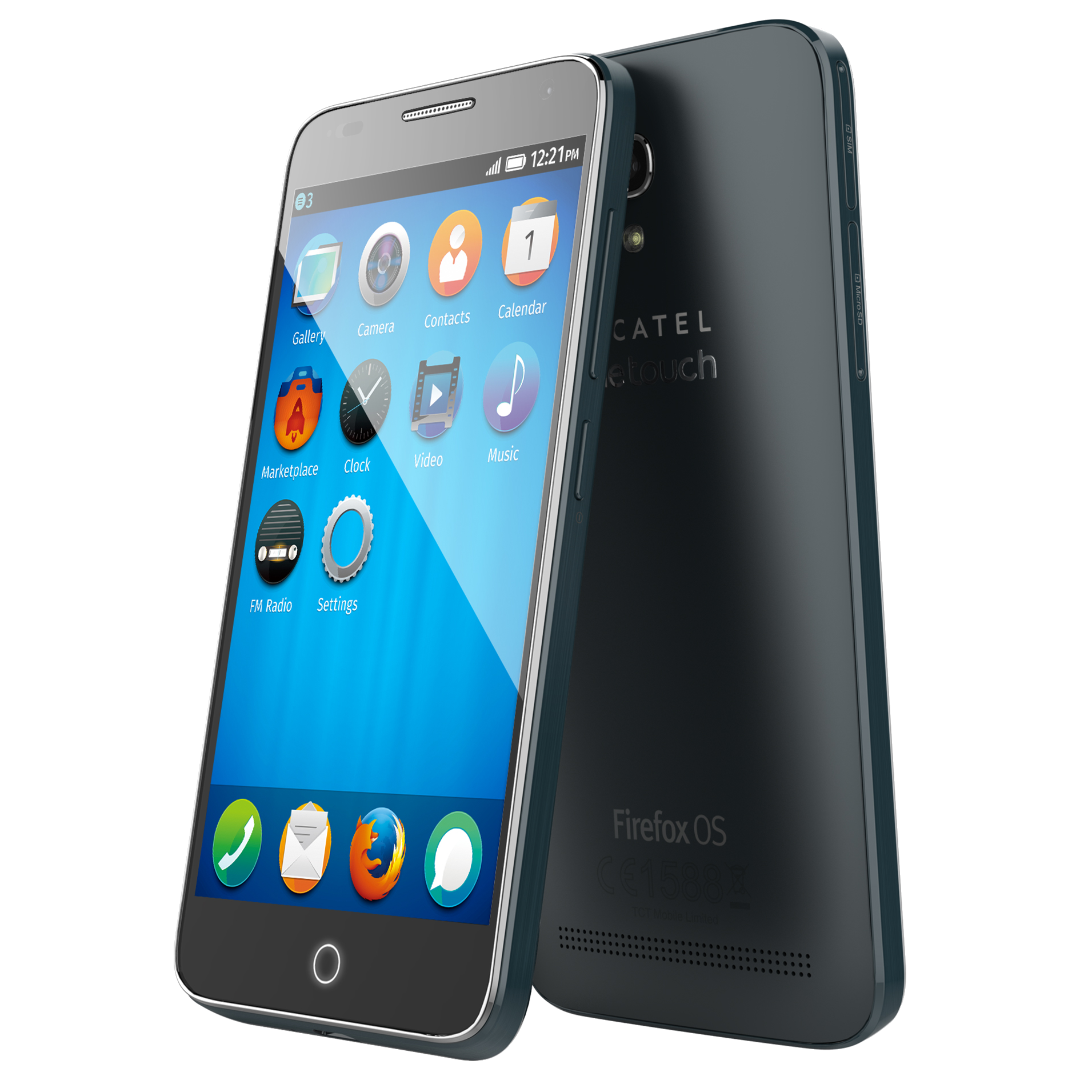
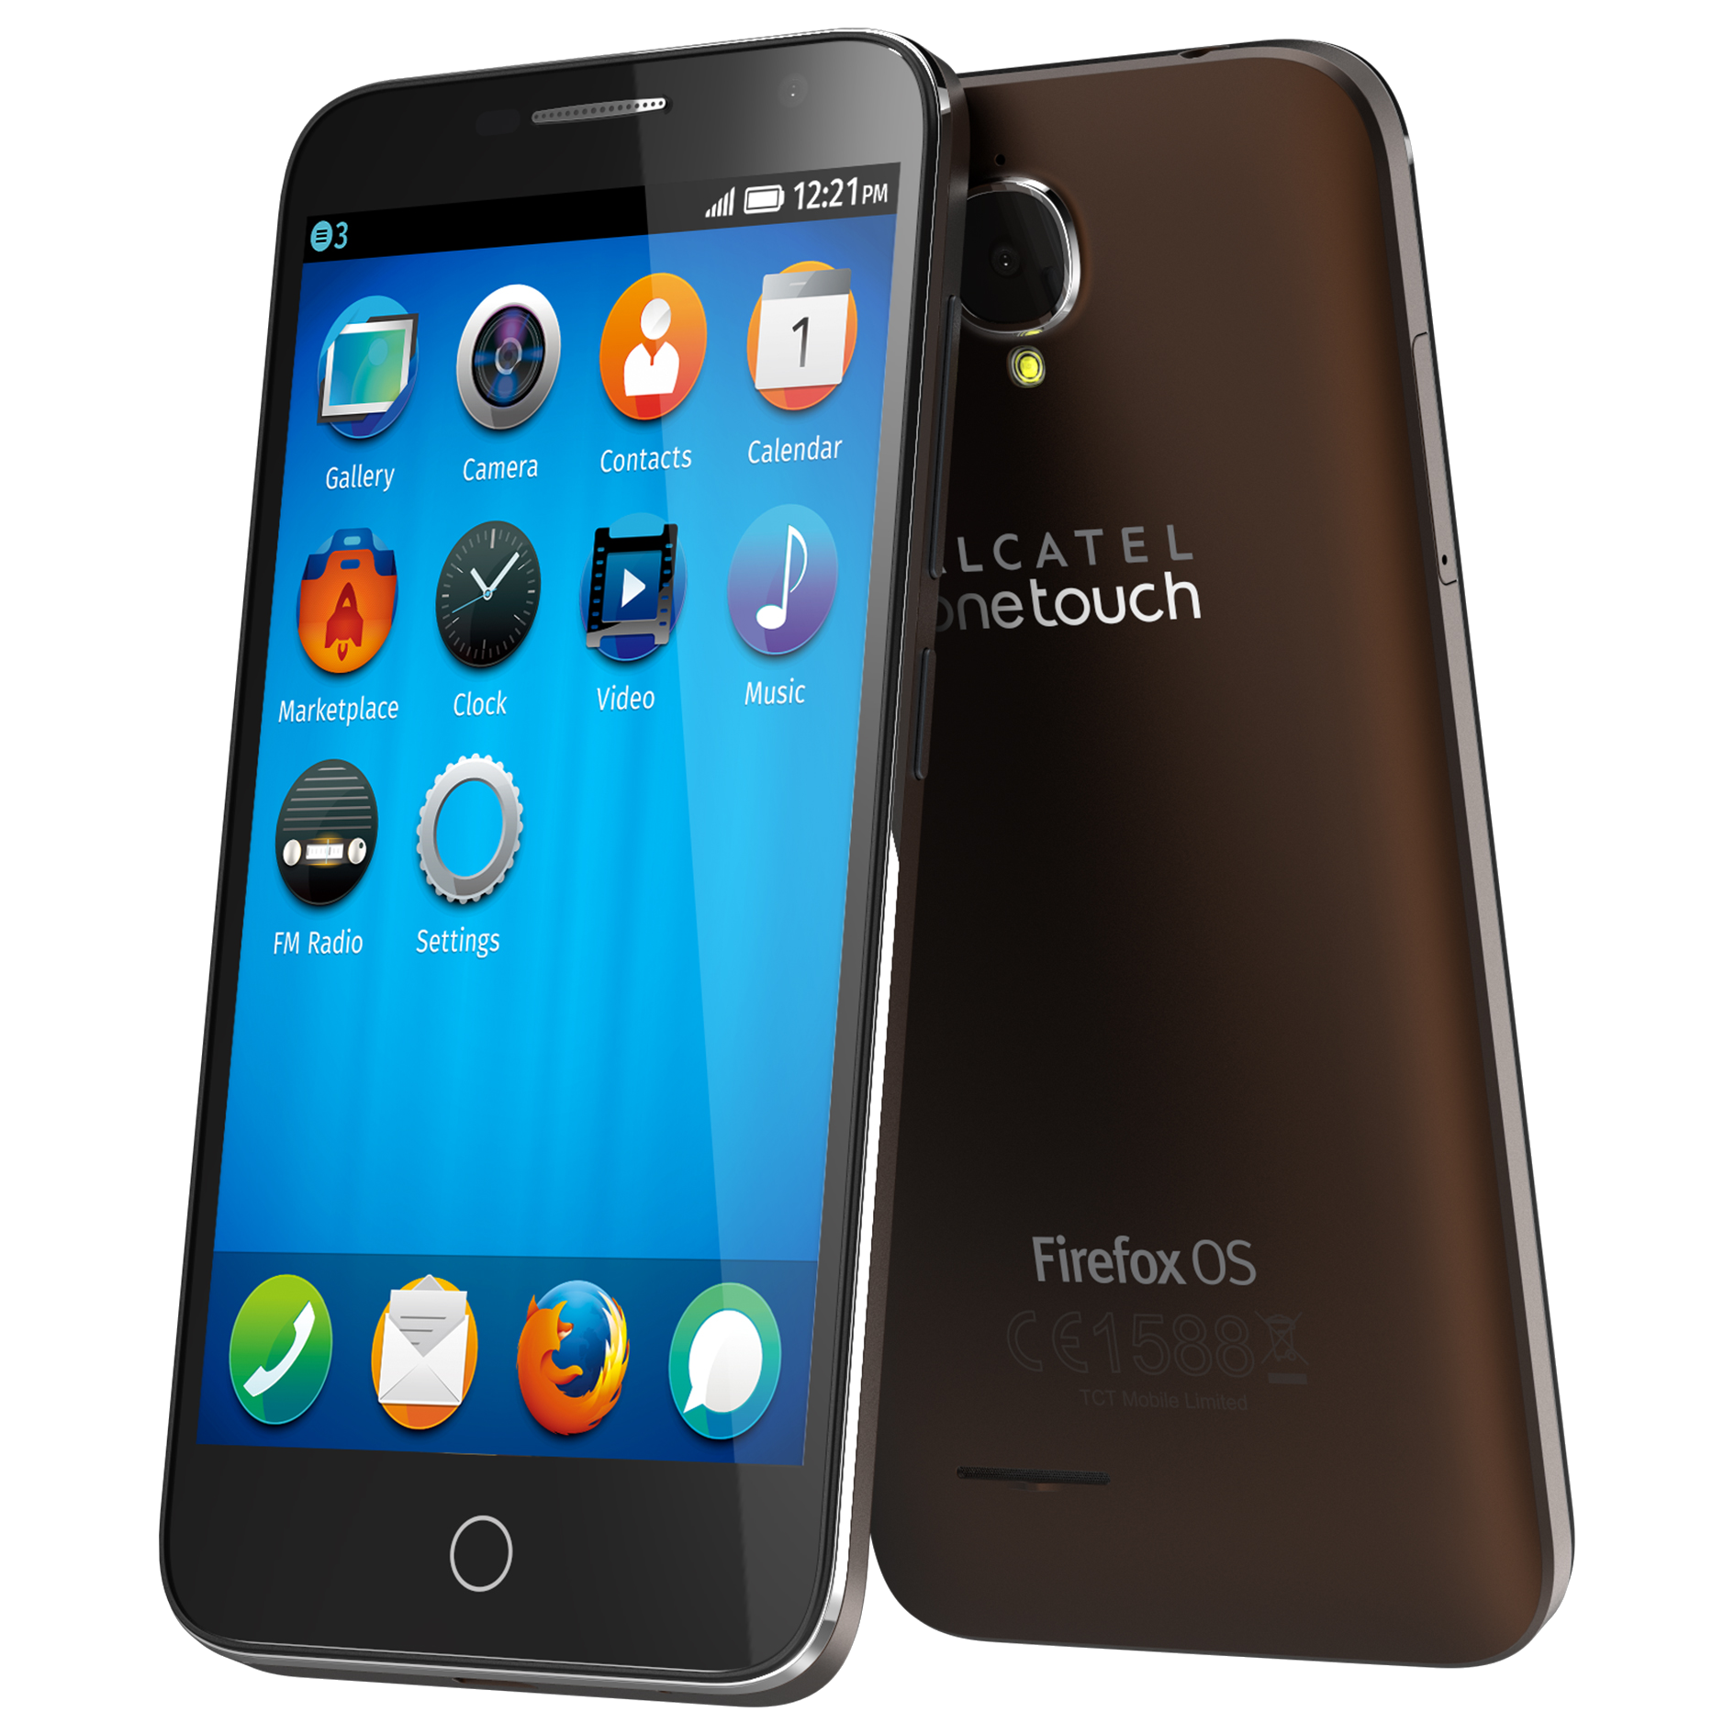
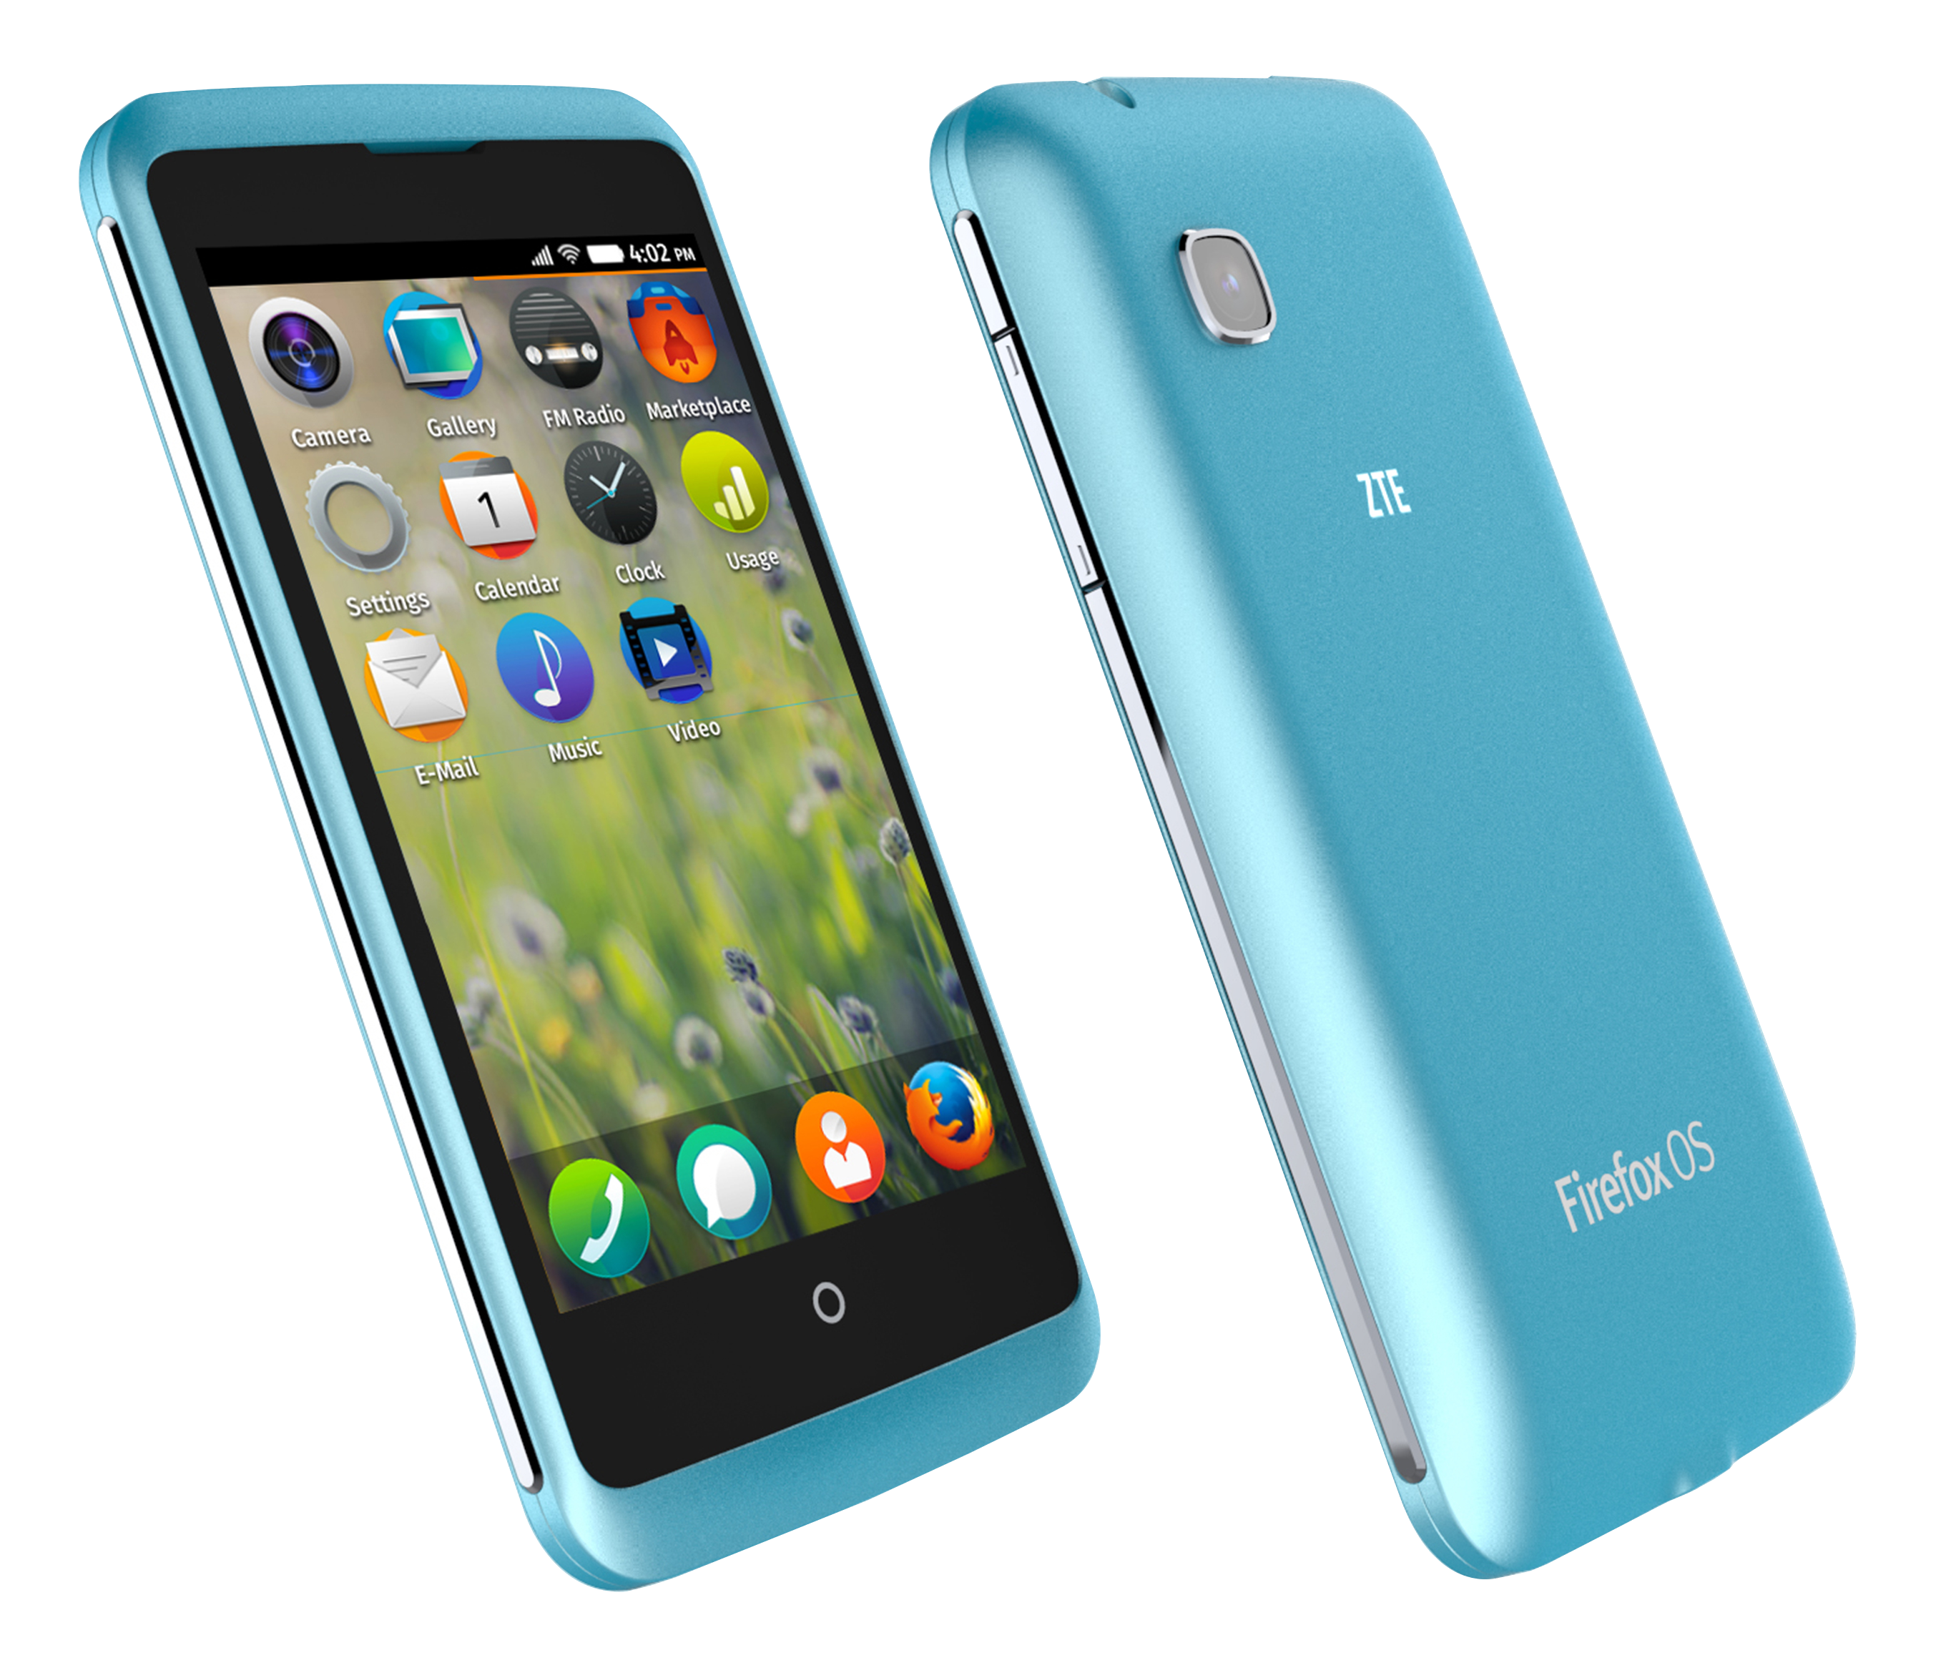
Firefox OS: irány a középkategória

Slide 9
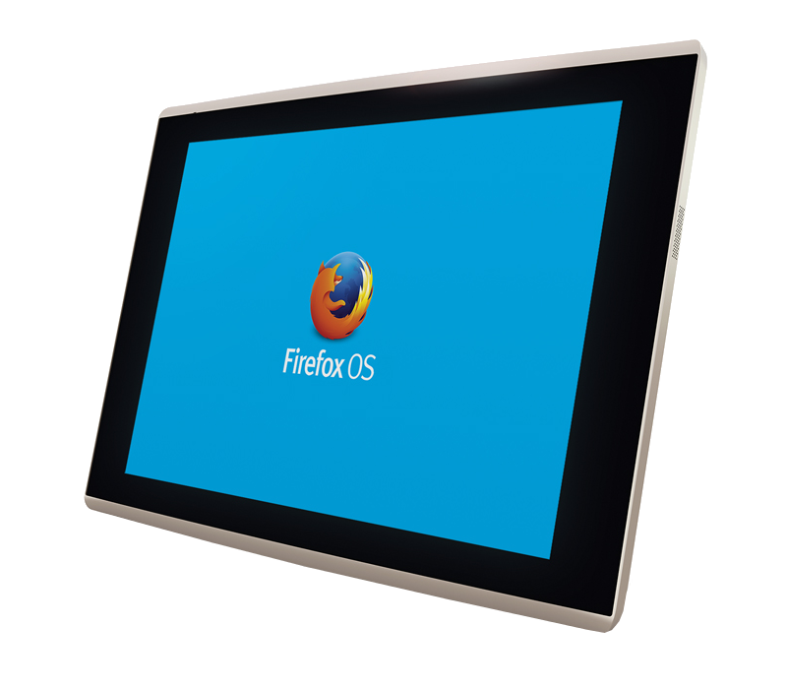
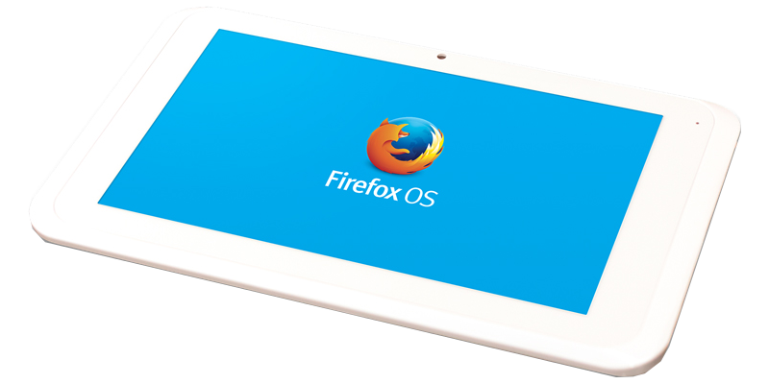
Firefox OS táblagépek

Slide 10
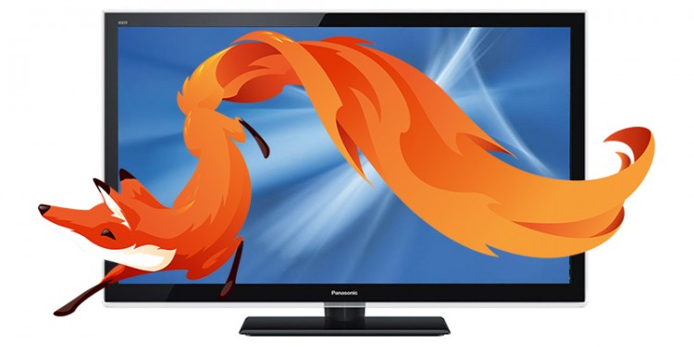
Firefox OS okostévé

Slide 11
További eszközök?
Mikrokontroller
  Például: http://www.espruino.com/
Okosóra?
Elhagyott eszközök közösségi támogatása

Slide 12
Firefox OS 1.3
MMS támogatás
Konferenciahívás
Két SIM-kártya támogatása
Hívószámkijelzés beállítása
Névjegyek importálása vCard, Gmail és Outlook
Névjegyek exportálása: vCard és SIM-kártya
Új zárolási képernyő
E-mail: értesítés, vázlat, csatolmány
Letöltéskezelő
Több felbontás támogatása
Nem akarom hogy a webhelyek kövessenek opció
Teljesítménynövelés: indítási idők, görgetés, késleltetések

Slide 13
Firefox újdonságok
Gaia újdonságok
  Új funkciók
  Új appok
Gecko újdonságok
  Firefox újdonságok
    https://www.mozilla.org/en-US/firefox/32.0/releasenotes/
    https://developer.mozilla.org/en-US/Firefox/Releases/32

Slide 14
Hamarosan: Haida
Él gesztusvezérlés – alkalmazásváltás
RocketBar – keresés szinte mindenben
Böngésző integrációja a rendszerbe
Testreszabás
  kezdőképernyő
  zárolási képernyő
WebRTC
NFC

Slide 15
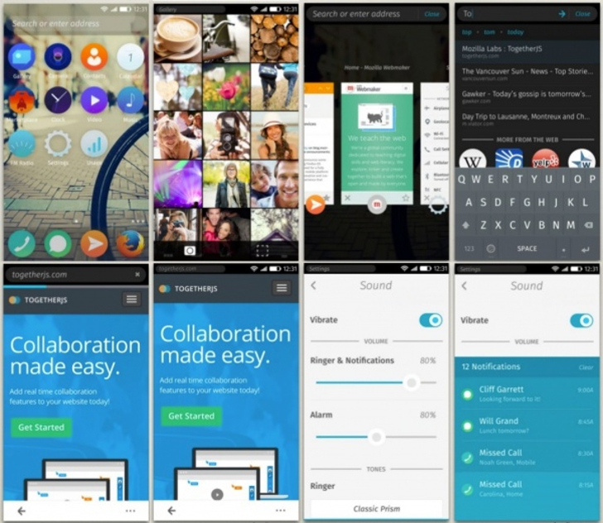
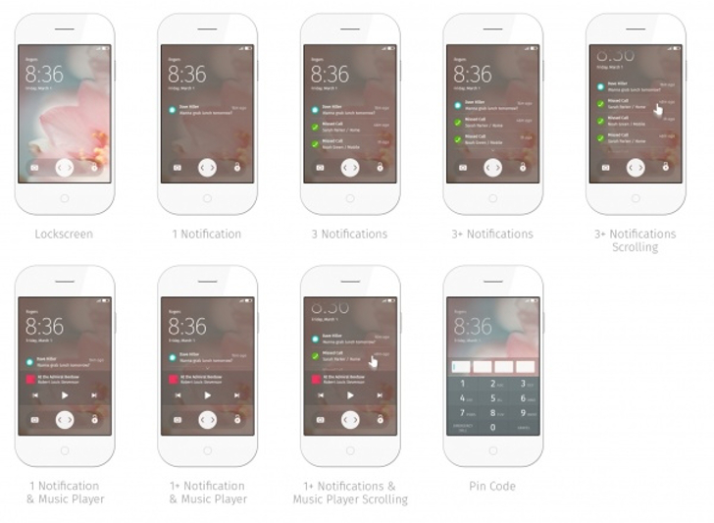
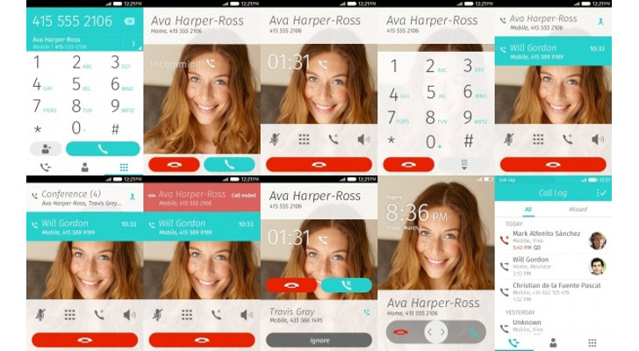
A Firefox OS új ruhája

Slide 16
Újdonságok a böngészőkből
ECMAScript 6
  http://kangax.github.io/compat-table/es6/
Enabled mix-blend-mode by default
https://developer.mozilla.org/en-US/docs/Web/CSS/mix-blend-modehttp://css-tricks.com/basics-css-blend-modes/
Enabled position:sticky by default in release builds (only enabled on Nightly and Aurora before) https://developer.mozilla.org/en-US/docs/Web/CSS/positionhttp://html5-demos.appspot.com/static/css/sticky.html
Enabled CSS variables by default:
https://developer.mozilla.org/en-US/docs/Web/CSS/Using_CSS_variables

Slide 17
Fejlesztői találkozók és oktatás
Workshopok
Hétvége
Telefon appért
  Firefox OS fejlesztői program
Óbudai Egyetem Neumann János Informatikai Kar
Kecskeméti Főiskola GAMF Kar Informatika Tanszék
Szegedi Tudományegyetem TTIK Szoftverfejlesztés Tanszék
Felnőttképzés

Slide 18
Ott leszünk!
Firefox OS Workshop
  2014. október 11.
    Egész napos
  Hackerspace
Budapest.mobile – Firefox OS kiadás
  2014. október 27.
    Meetup
    Vendég a Mozillától: Robert Nyman
Magyarországi Web Konferencia 2014
  2014. november 8.
    Egész napos, előadások, Firefox OS terem
    Vendég a Mozillától: Angelina Fabbro és Andrzej Mazur

Slide 19
Mozilla Közösség
Firefox OS
  https://www.facebook.com/fxos.hu
  https://www.mozilla.org/hu/firefox/os/
  https://plus.google.com/u/0/communities/103014232626387772793
Firefox és a többiek
  https://www.facebook.com/MozillaHU
  https://www.mozilla.org/hu/

Slide 20
Kérdések? Észrevételek?
Részt vennél?
Szalai „KAMI” Kálmán kami911@gmail.com
@kami911kami linkedin.com/in/kami911

